Slide 1

Sviluppo di un mokup per la prototipazione
di architetture di controllo per Tokamak.
Relatore
Prof. Daniele Carnevale
Correlatore
Marco Passeri
Candidato
Emanuele Alfano
A.A 2020/2021

Slide 2
Obiettivo della tesi
Sviluppo di tecniche di controllo per le correnti di plasma in un impianto Tokamak,
Realizzazione di una scheda Embedded su cui applicare il controllo sviluppato per un impianto equivalente
Introduzione
Prototipo
Conclusioni

Slide 3
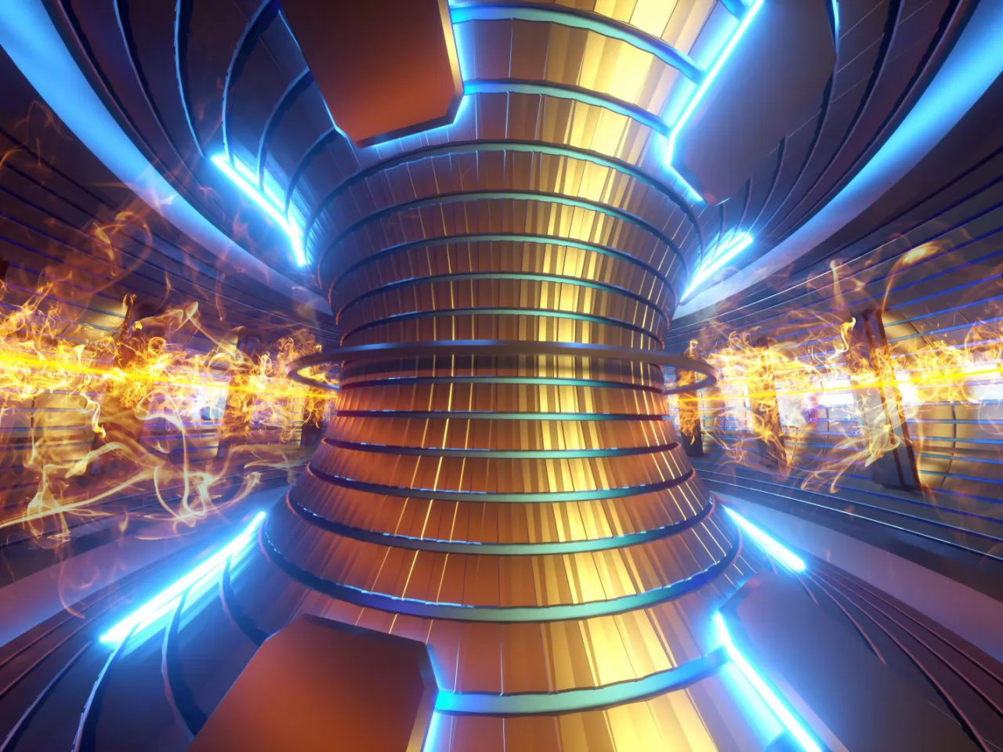

Introduzione
Il progetto si colloca nell’ambito delle tecniche di controllo per impianti Tokamak, realizzata in collaborazione con il centro ricerche ENEA (Ente Nazionale per l’Energia e l’Ambiente) di Frascati e coordinato dal gruppo CODAS (COntrol and Data Acquisition System).
Il loro obiettivo è di replicare in miniatura un intero impianto Tokamak, con particolare attenzione al prototipo dell’architettura software per il monitoraggio e controllo dell’esperimento.

Slide 4
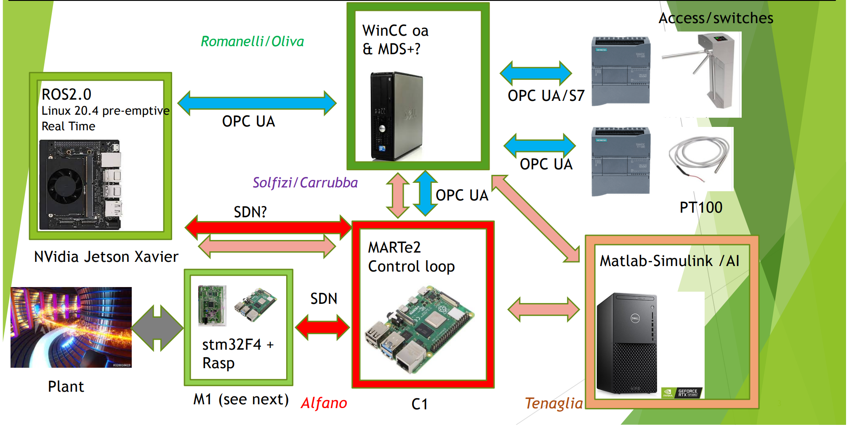
CODAS Project
Il progetto complessivo punta a realizzare l’architettura di controllo in tutti i suoi aspetti software, con riguardo ai problemi di interconnessione

Slide 5
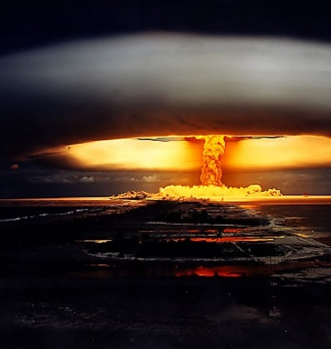
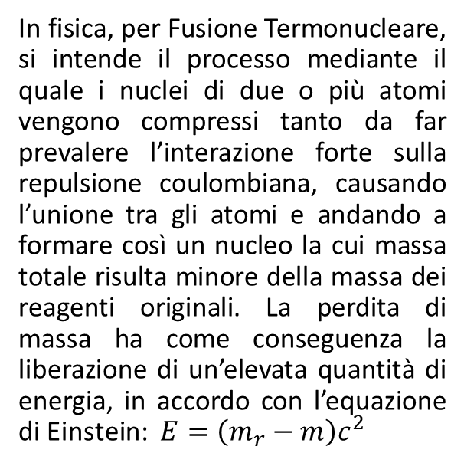
Fusione nucleare, cos’è?
In fisica, per Fusione Termonucleare, si intende il processo mediante il quale i nuclei di due o più atomi vengono compressi tanto da far prevalere l’interazione forte sulla repulsione coulombiana, causando l’unione tra gli atomi e andando a formare così un nucleo la cui massa totale risulta minore della massa dei reagenti originali. La perdita di massa ha come conseguenza la liberazione di un’elevata quantità di energia, in accordo con l’equazione di Einstein: $E=\left(m_{r}−m\right)c^{2}$

Slide 6
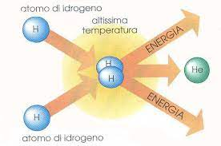
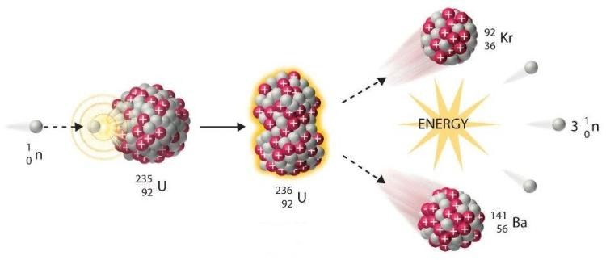
Fusione Nucleare, Perché?
L’energia nucleare prodotta a seguito di questa reazione è elevatissima e per tale motivo risulta di forte interesse per la civiltà umana sviluppare tecniche sofisticate che ne permettano la raccolta in maniera controllata.
Il processo di Fusione Nucleare avviene naturalmente all’interno delle stelle e trasforma l’idrogeno (di cui sono composte) in elio.

Slide 7
Fusione Nucleare, Vantaggi
Combustibile semi-inesauribile
Rischi di Contaminazione nulli
Assenza di inquinanti ambientali
Nessuno prodotto derivato è adatto a fini Bellici
Livelli di radioattività residua lievi

Slide 8
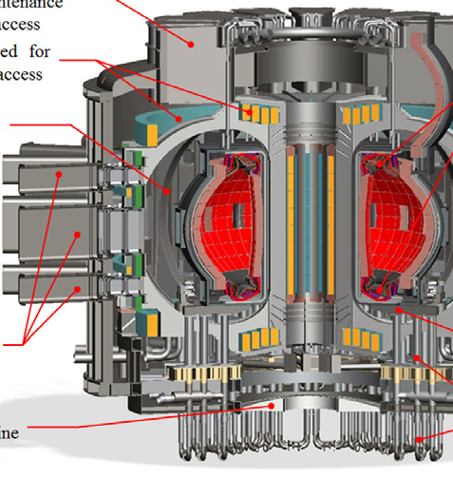
Tokamak, centrale di Fusione Nucleare
Un Tokamak è una macchina di forma toroidale in cui un gas (solitamente idrogeno) viene portato nello stato di Plasma e mantenuto coeso e lontano dalle pareti interne grazie ad un campo magnetico

Slide 9
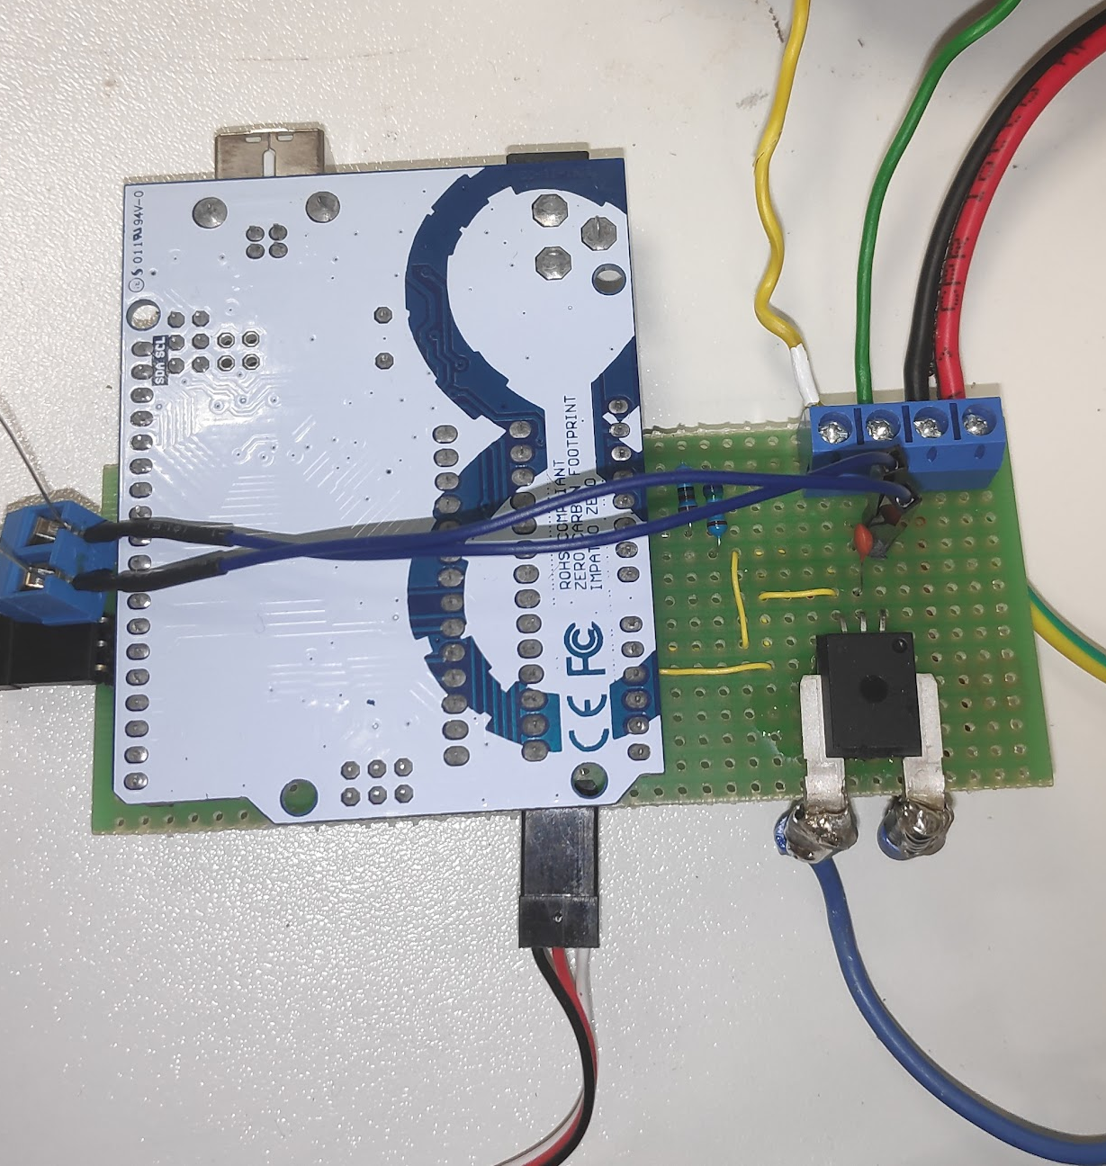
Prototipo

Slide 10
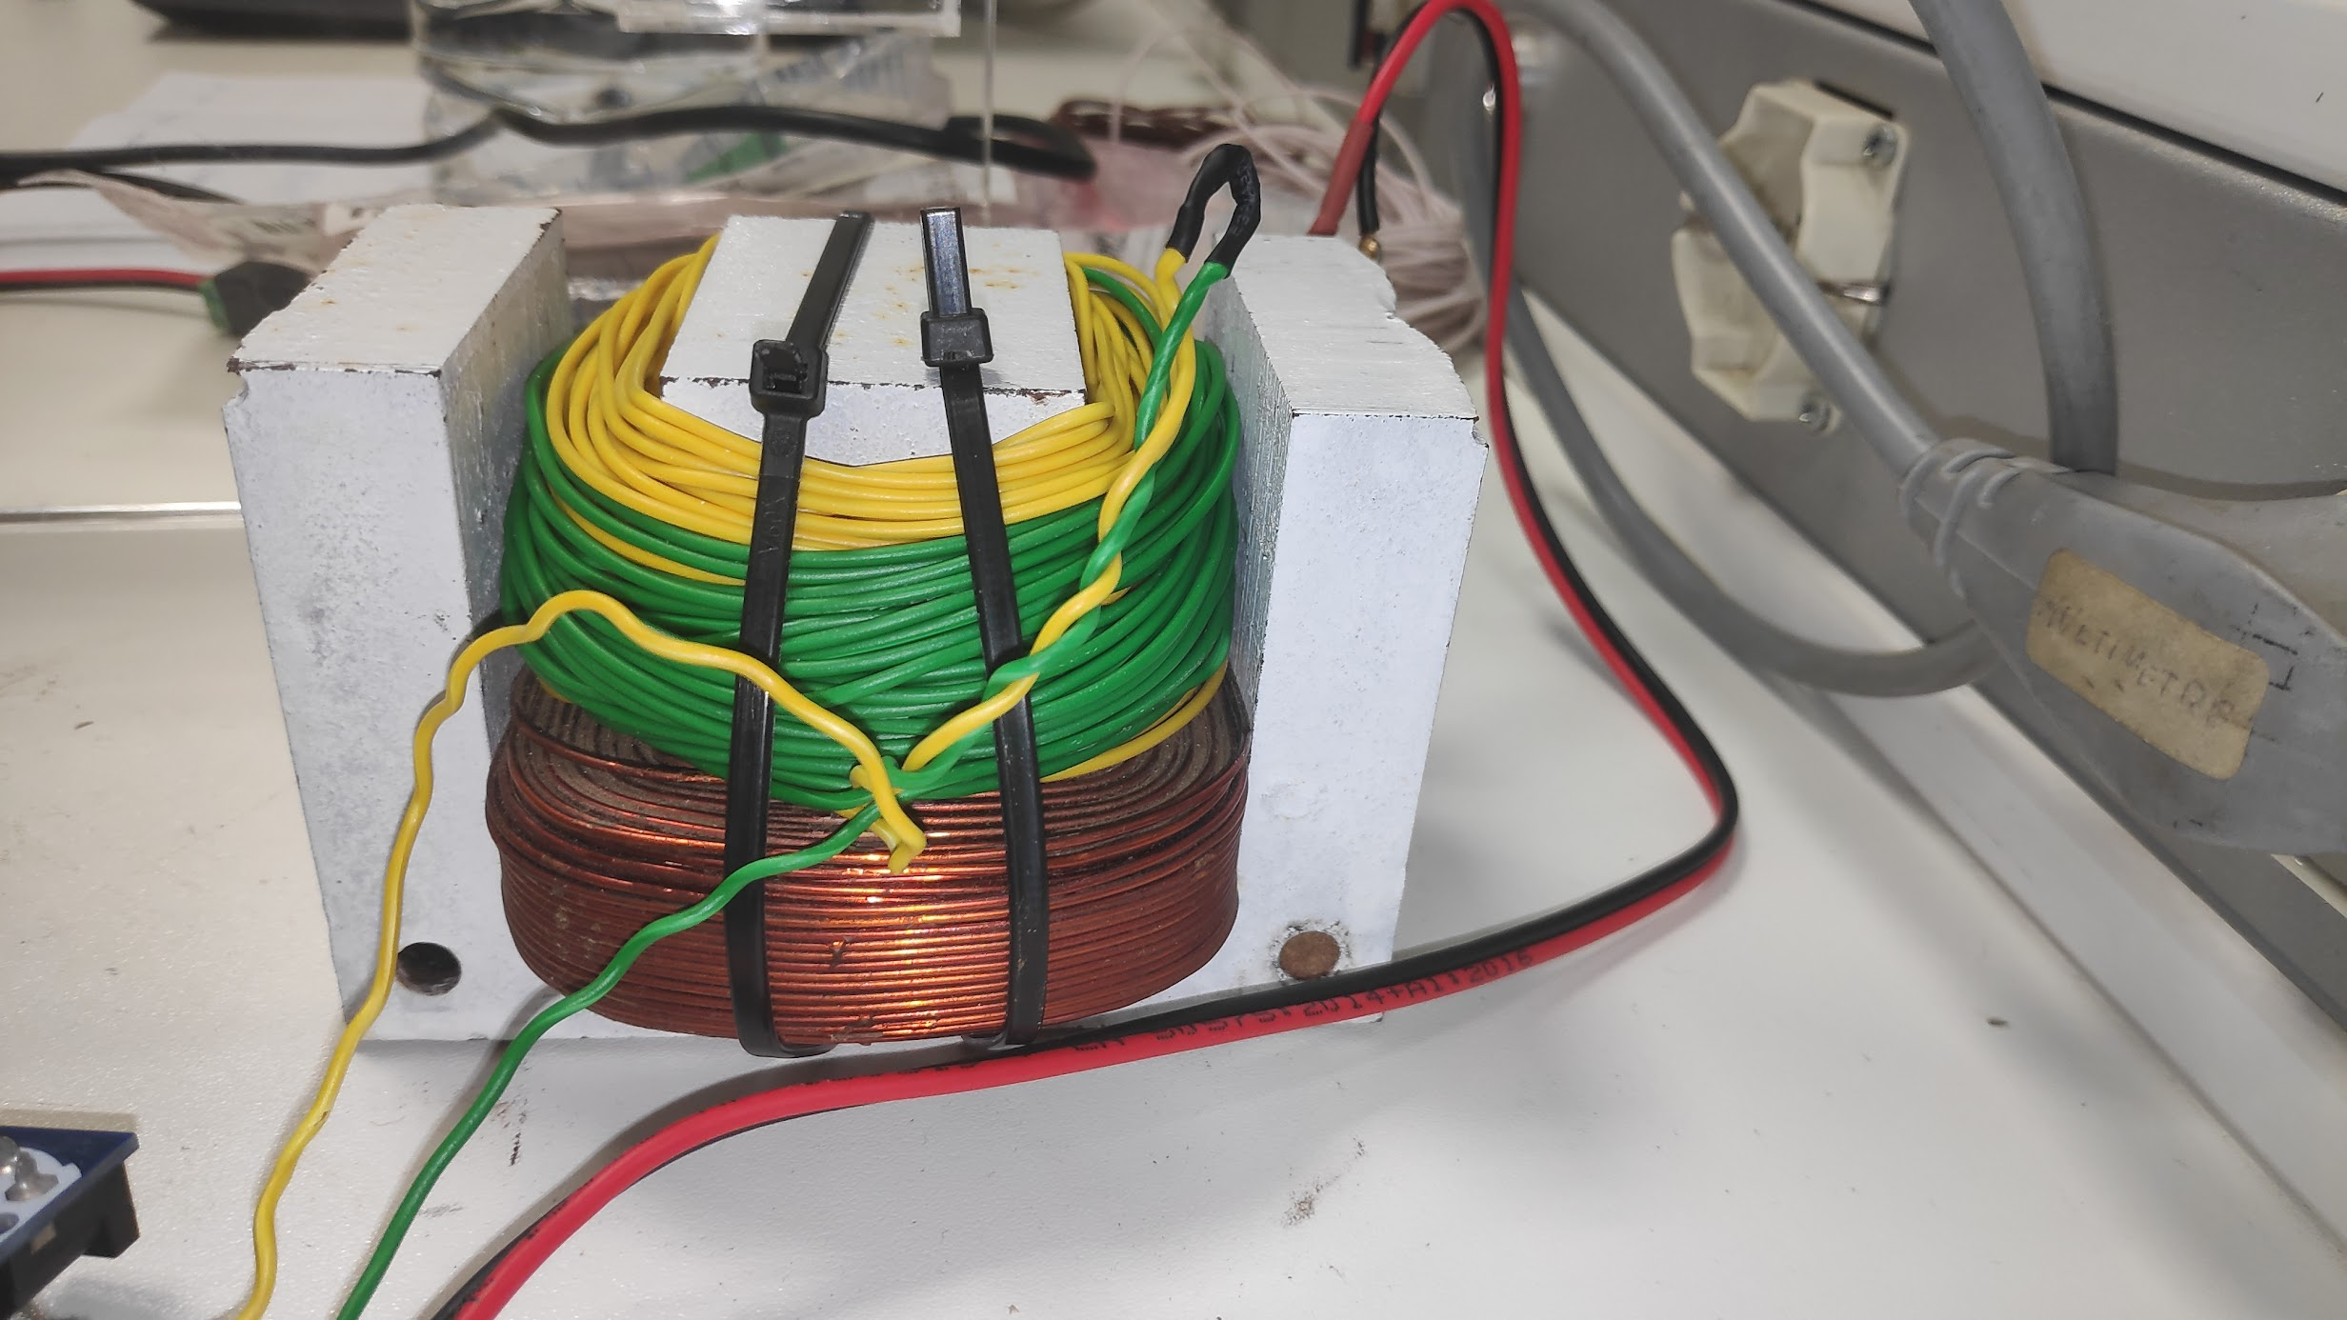
Trasformatore, un Modello di Tokamak

Slide 11
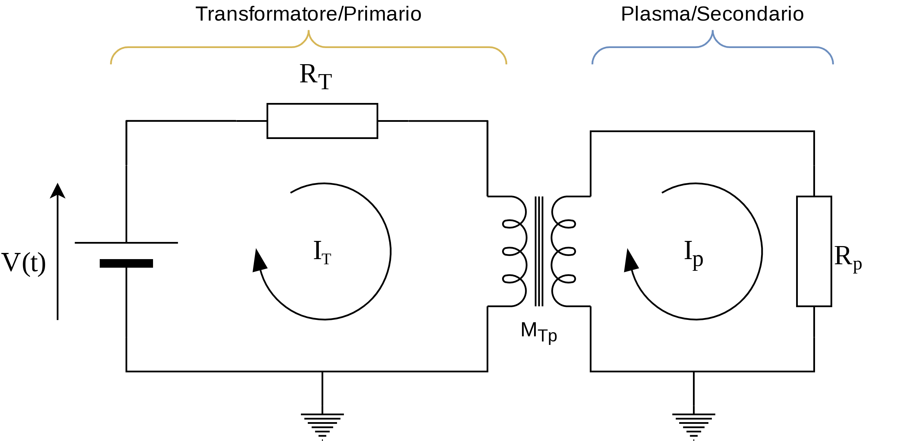
Circuito equivalente
Matematicamente è possibile modellare la dinamica della corrente Bobina - Plasma con la stessa dinamica un Trasformatore Ideale Monofase

Slide 12
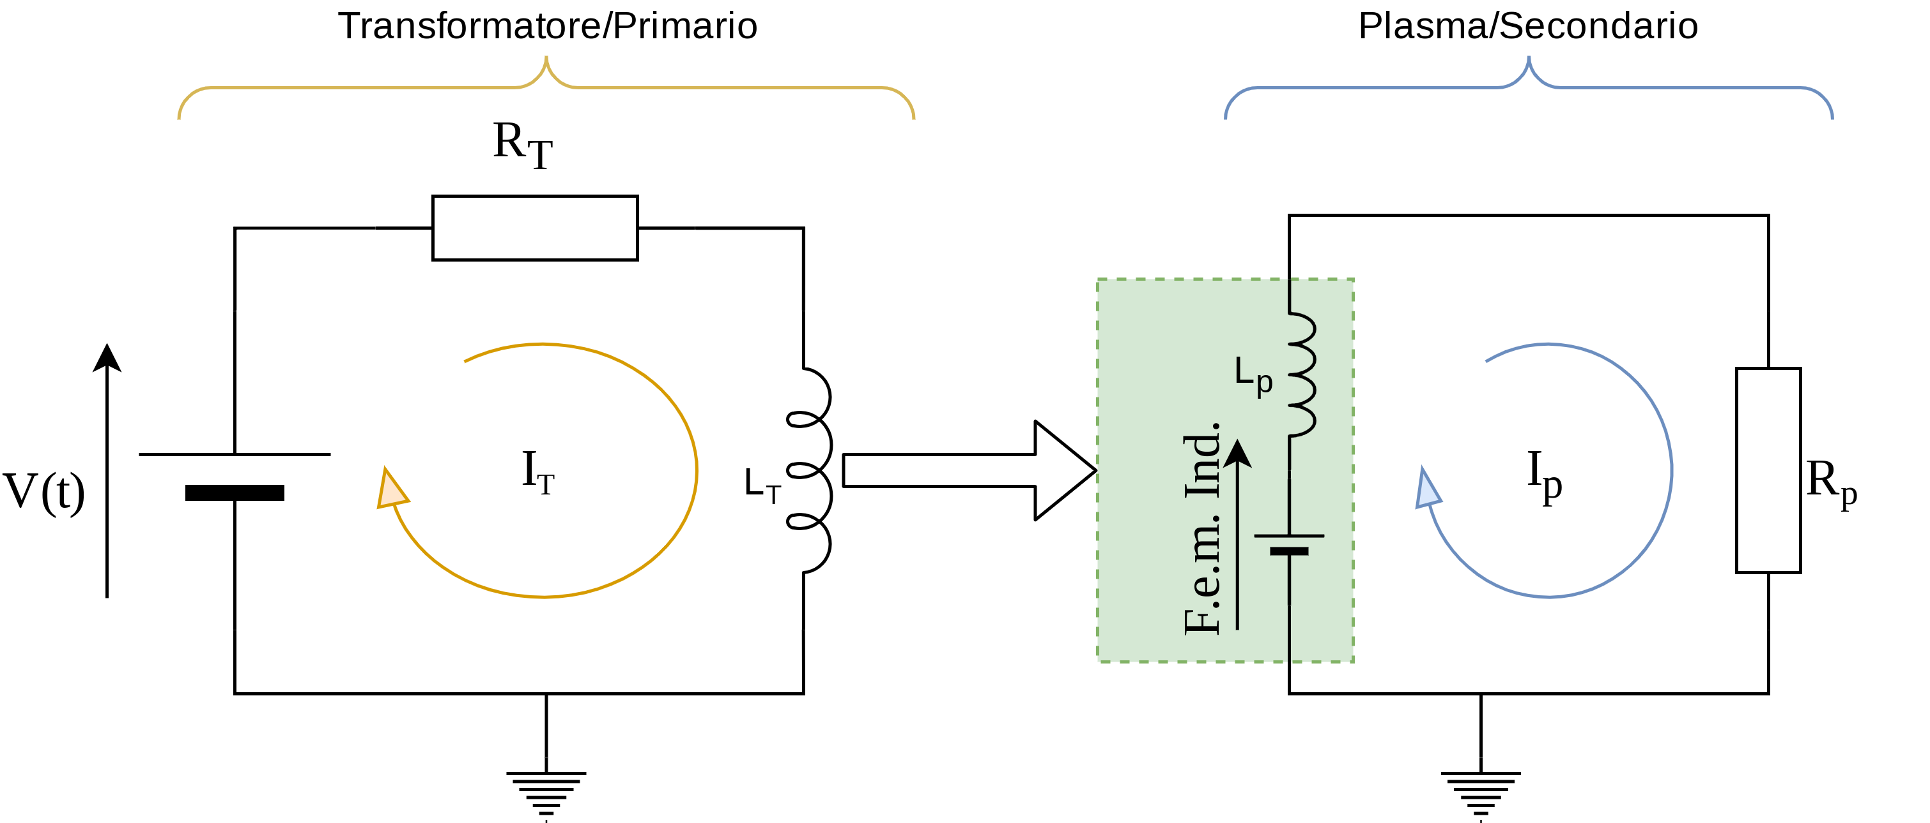
Circuito equivalente, Semplificazione
Dagli studi condotti sui Tokamak, risulta possibile ignorare l’effetto di mutua induttanza tra il Plasma → Bobina, e considerare solo l’effetto Bobina → Plasma

Slide 13
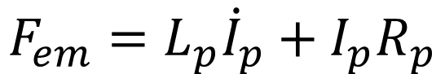

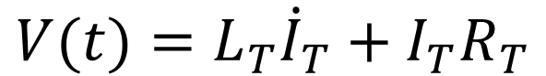
Dal circuito alla dinamica
Usando la Seconda legge di Kirchhoff (legge delle maglie) siamo in grado di ottenere per entrambe le maglie del circuito la loro dinamica:
$$F_{em}=−M_{Tp}{\dot{I}}_{T}$$
$$V(t)=L_{T}{\dot{I}}_{T}+I_{T}R_{T}$$
$$F_{em}=L_{p}{\dot{I}}_{p}+I_{p}R_{p}$$

Slide 14
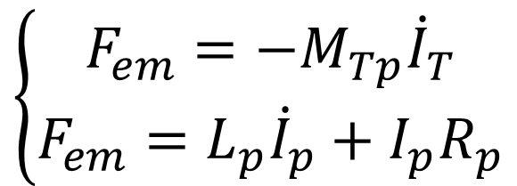
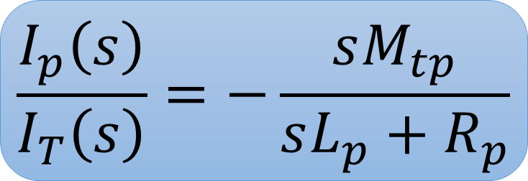
Funzione di trasferimento Plasma
$$\left\{\begin{matrix}F_{em}=−M_{Tp}{\dot{I}}_{T} \\ F_{em}=L_{p}{\dot{I}}_{p}+I_{p}R_{p}\end{matrix}\right.$$
Usando come ingredienti di base l’equazione della dinamica, troviamo la sua funzione di trasferimento con Laplace
$$sI_{p}L_{p}+I_{p}R_{p}=−sM_{Tp}I_{T} ⇒ I_{p}\left(sL_{p}+R_{p}\right)=−sI_{T}M_{Tp}⇒$$
$$\frac{I_{p}\left(s\right)}{I_{T}\left(s\right)}=−\frac{sM_{tp}}{sL_{p}+R_{p}}$$

Slide 15
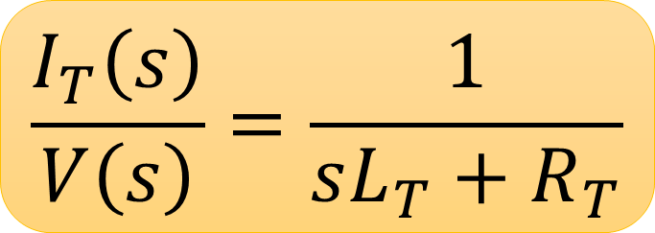
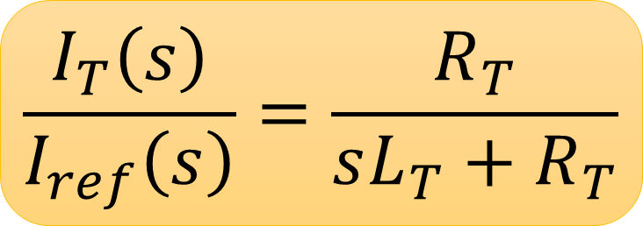
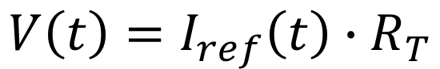
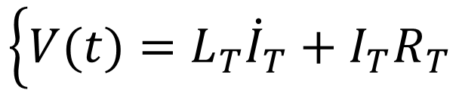
Funzione di trasferimento Primario
$$\left\{V(t)=L_{T}{\dot{I}}_{T}+I_{T}R_{T}\right.$$
Con un procedimento Equivalente otteniamo
$$sI_{T}L_{T}+I_{T}R_{T}=V(s) ⇒ I_{T}\left(sL_{T}+R_{T}\right)=V(s)⇒$$
$$\frac{I_{T}\left(s\right)}{V\left(s\right)}=\frac{1}{sL_{T}+R_{T}}$$
C’è tutta via da osservare che:
$$\frac{I_{T}\left(s\right)}{I_{ref}\left(s\right)}=\frac{R_{T}}{sL_{T}+R_{T}}$$
$$V\left(t\right)=I_{ref}\left(t\right)∙R_{T}$$

Slide 16
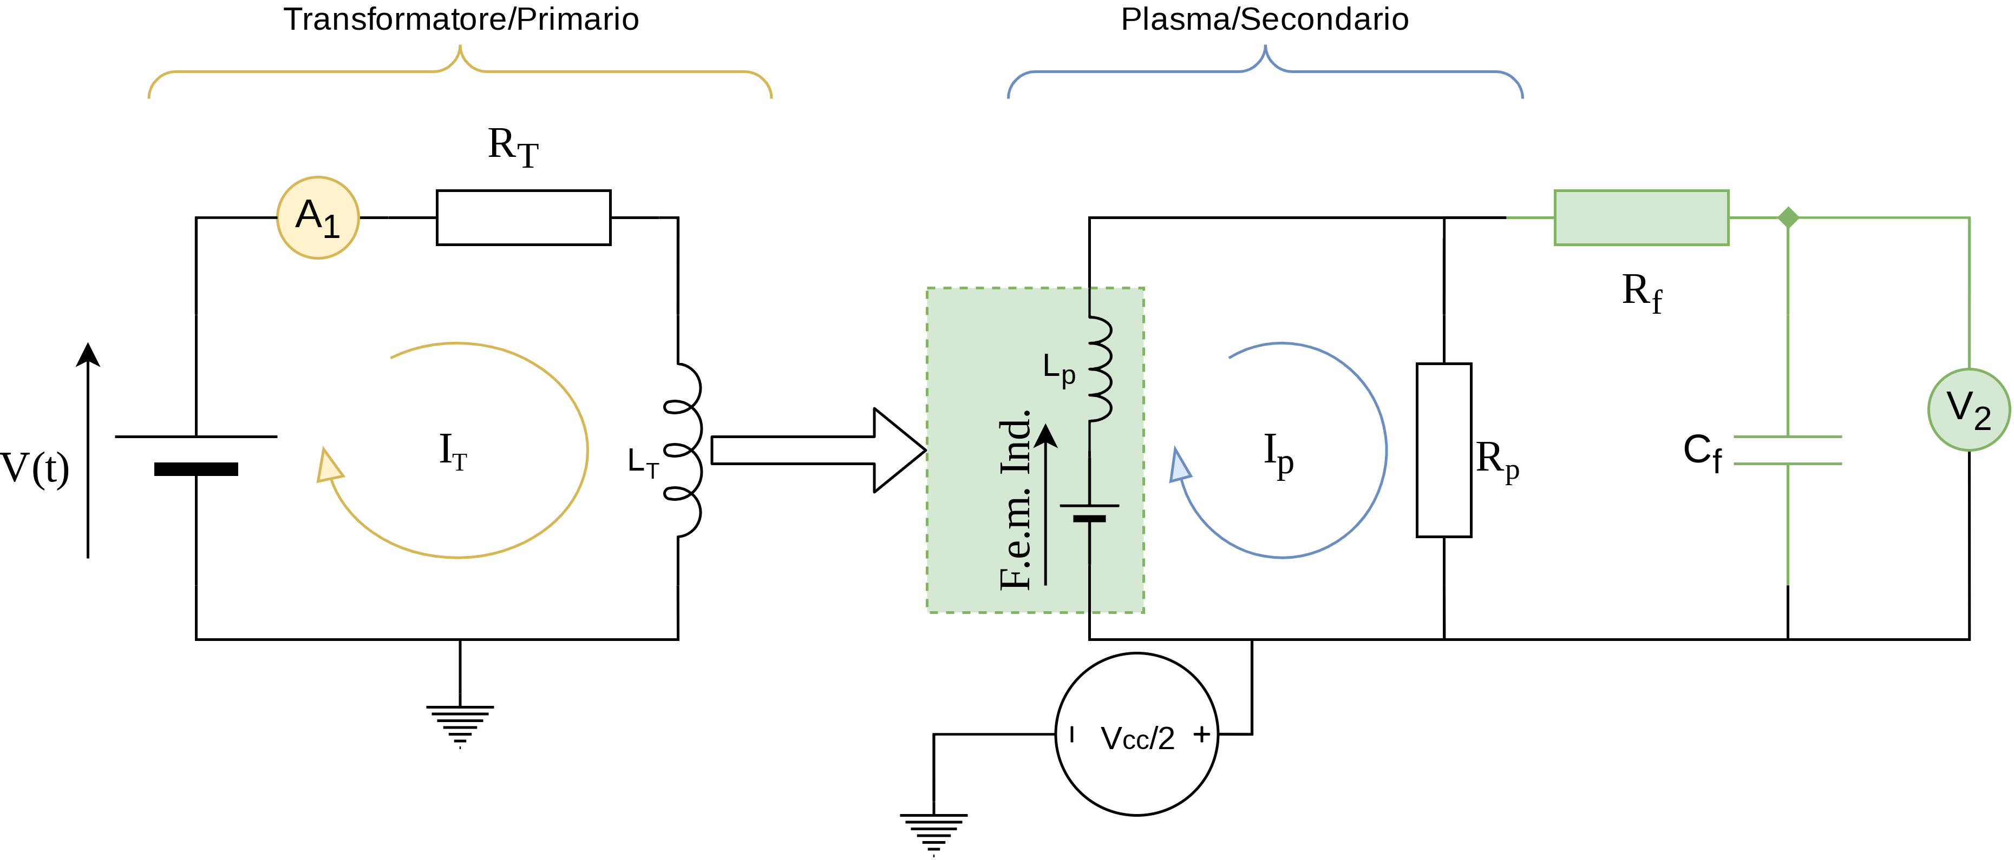
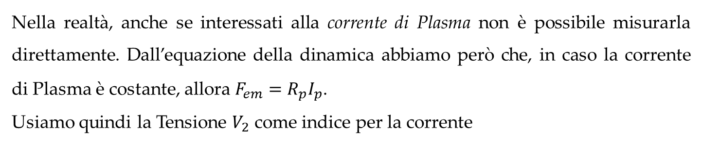
Circuito di Misura
Nella realtà, anche se interessati alla corrente di Plasma non è possibile misurarla direttamente. Dall’equazione della dinamica abbiamo però che, in caso la corrente di Plasma è costante, allora $F_{em}=R_{p}I_{p}$.
Usiamo quindi la Tensione $V_{2}$ come indice per la corrente

Slide 17
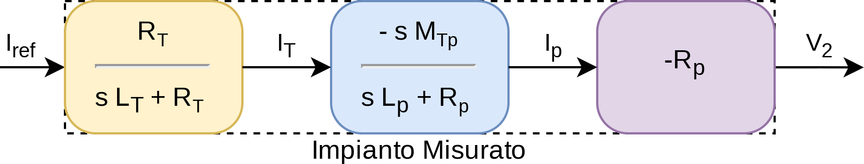
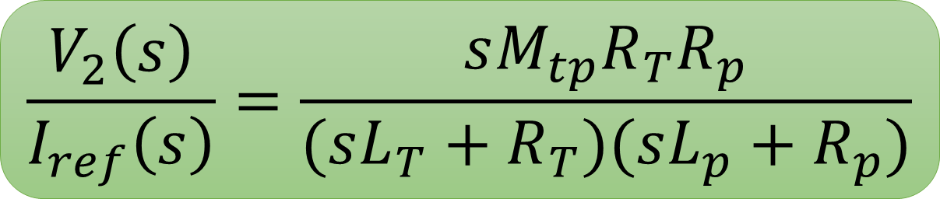
Funzione di trasferimento Complessiva
Unendo insieme i 3 tasselli otteniamo la funzione di trasferimento complessiva
$$\frac{V_{2}\left(s\right)}{I_{ref}\left(s\right)}=\frac{sM_{tp}R_{T}R_{p}}{(sL_{T}+R_{T})(sL_{p}+R_{p})}$$

Slide 18
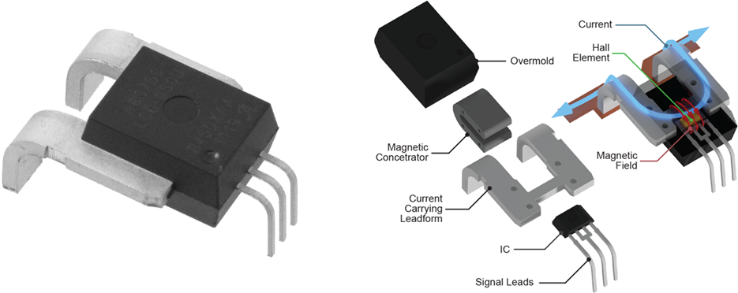
Misura di Corrente
Per la misura di corrente usiamo un Allegro, High-Precision Linear Current Sensor

Slide 19
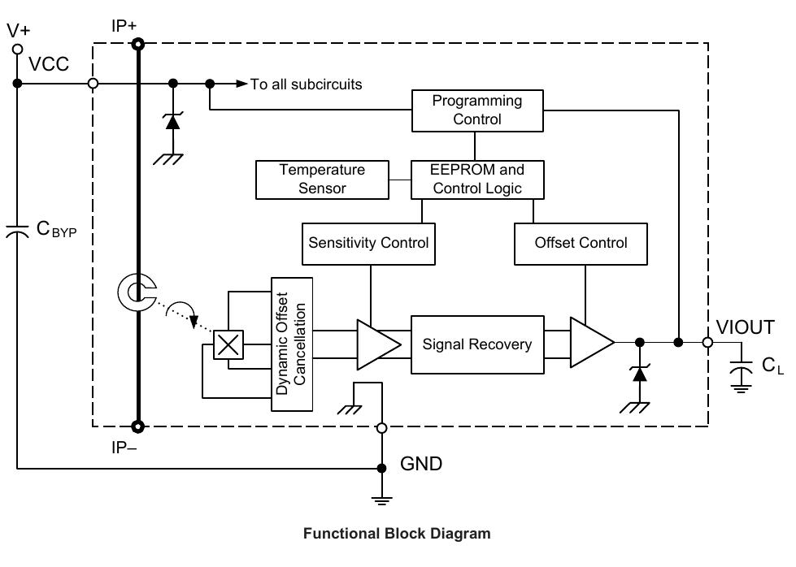
Misura di Corrente, Schema interno

Slide 20
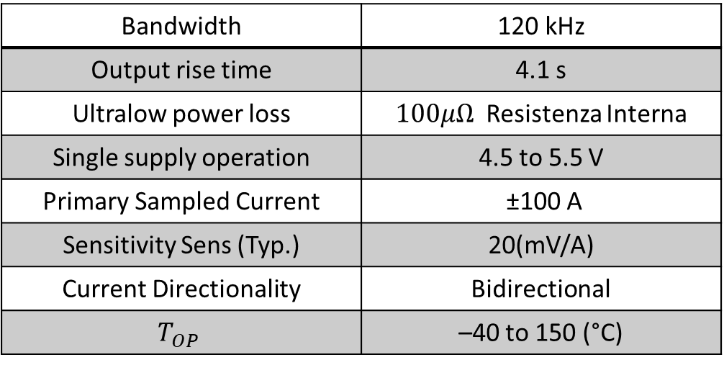
Misura di Corrente, Caratteristiche Chiave
Bandwidth | 120 kHz
Output rise time | 4.1 s
Ultralow power loss | $100μΩ$ Resistenza Interna
Single supply operation | 4.5 to 5.5 V
Primary Sampled Current | ±100 A
Sensitivity Sens (Typ.) | 20(mV/A)
Current Directionality | Bidirectional
$$T_{OP}$$ | –40 to 150 (°C)
Sensore di misura di corrente a Effetto Hall

Slide 21
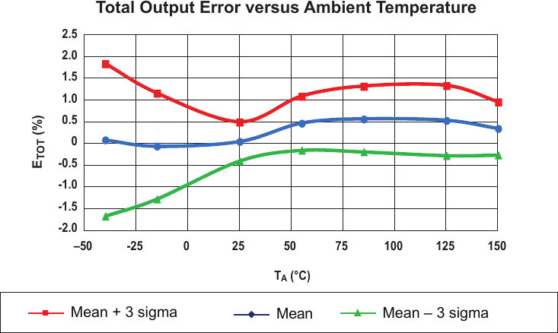
Misura di Corrente, Non Linearità nella misura

Slide 22
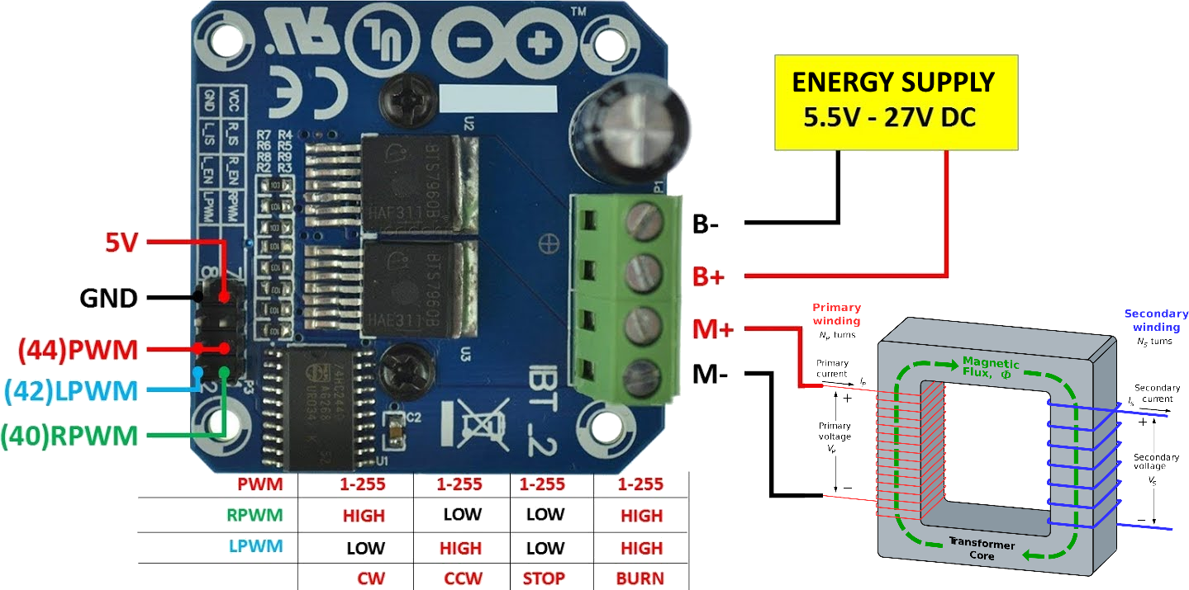
Driver di Corrente - IBT-2

Slide 23
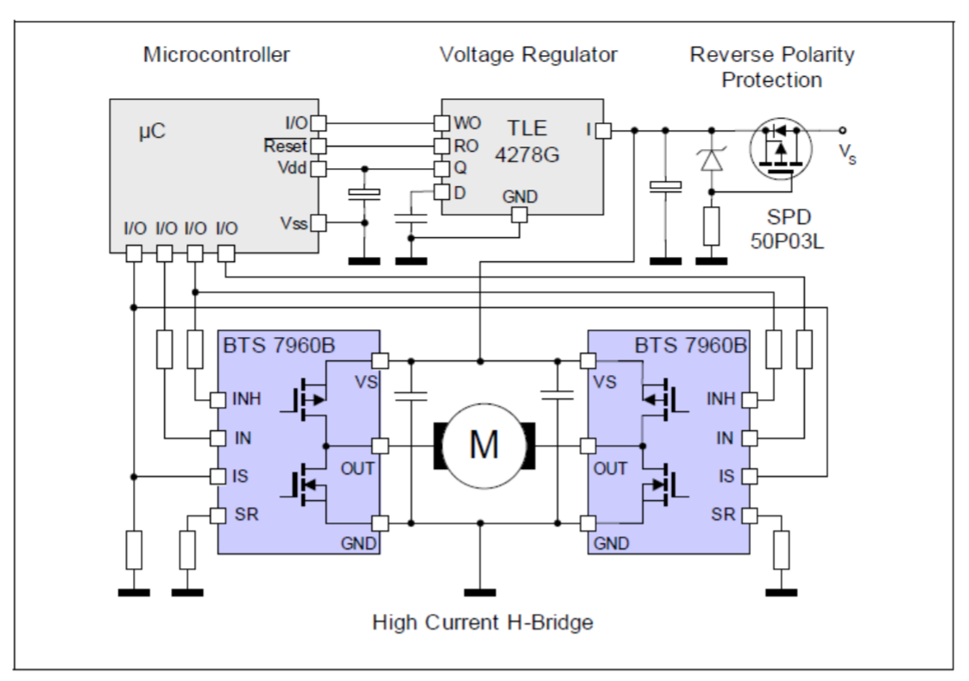
Driver di Corrente - IBT-2, Schema interno

Slide 24
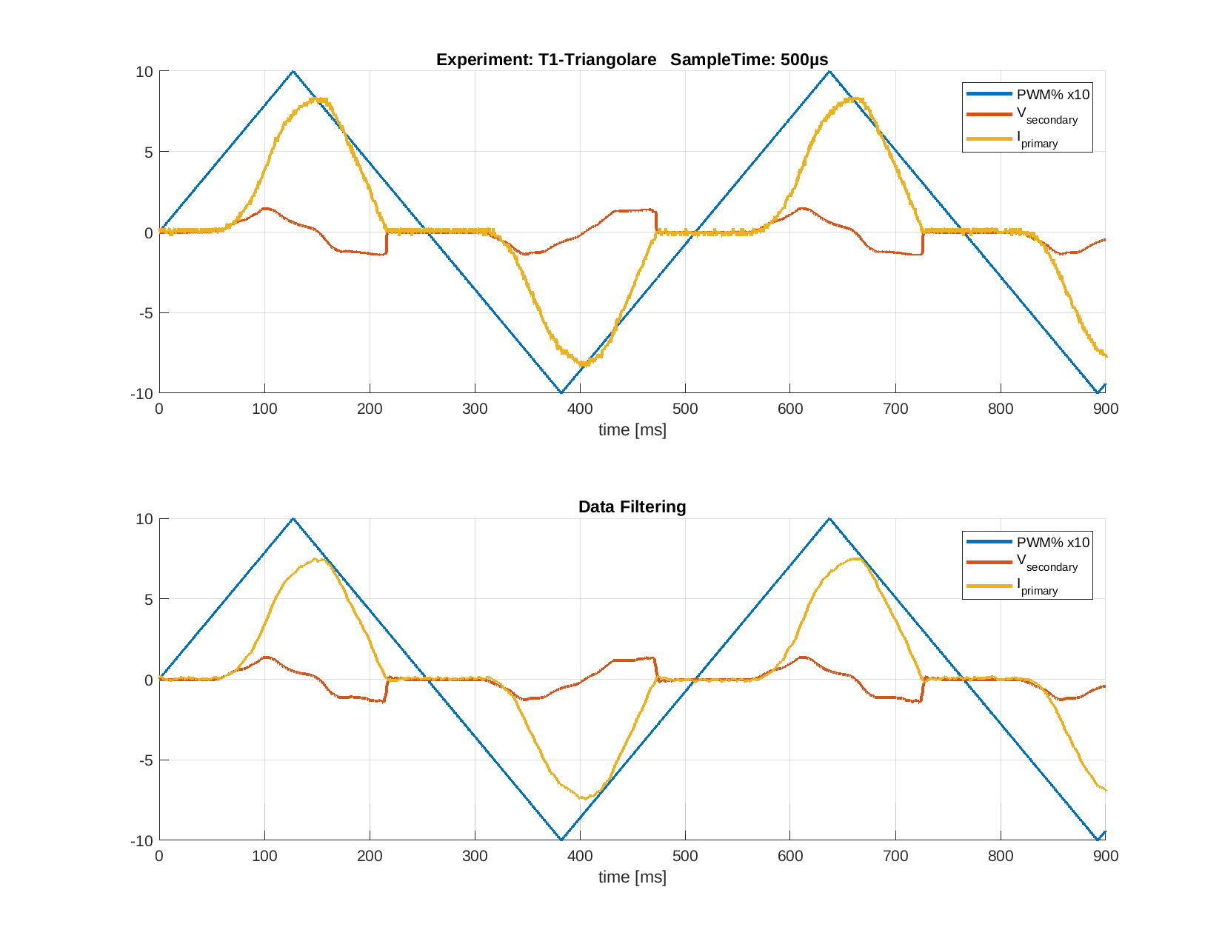
Driver di Corrente - IBT-2, Dead-zone

Slide 25
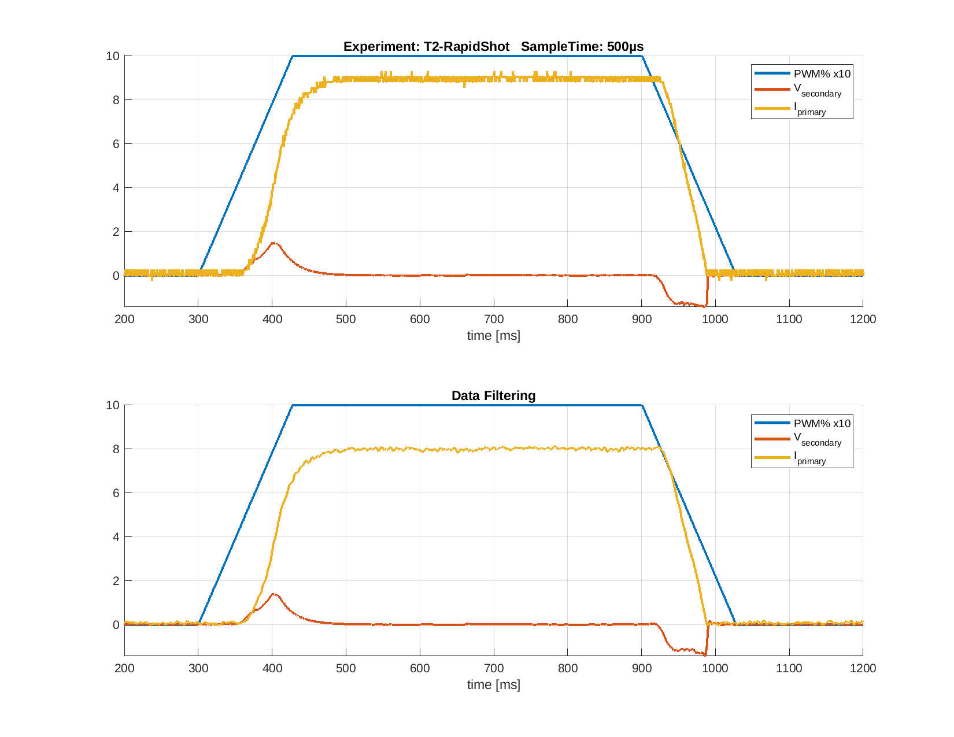
Driver di Corrente - IBT-2, Dead-zone

Slide 26
Driver di Corrente - IBT-2, Dead-zone
Riassumendo, il driver soffre di Dead-zone sia Superiore che Inferiore
Dead-zone Inferiore | Dead-zone Superiore
120 PWM | 220 PWM
Essa viene quindi eliminata nel Software di controllo, che lavorerà quindi solo con PWM nel range [120, 220]

Slide 27
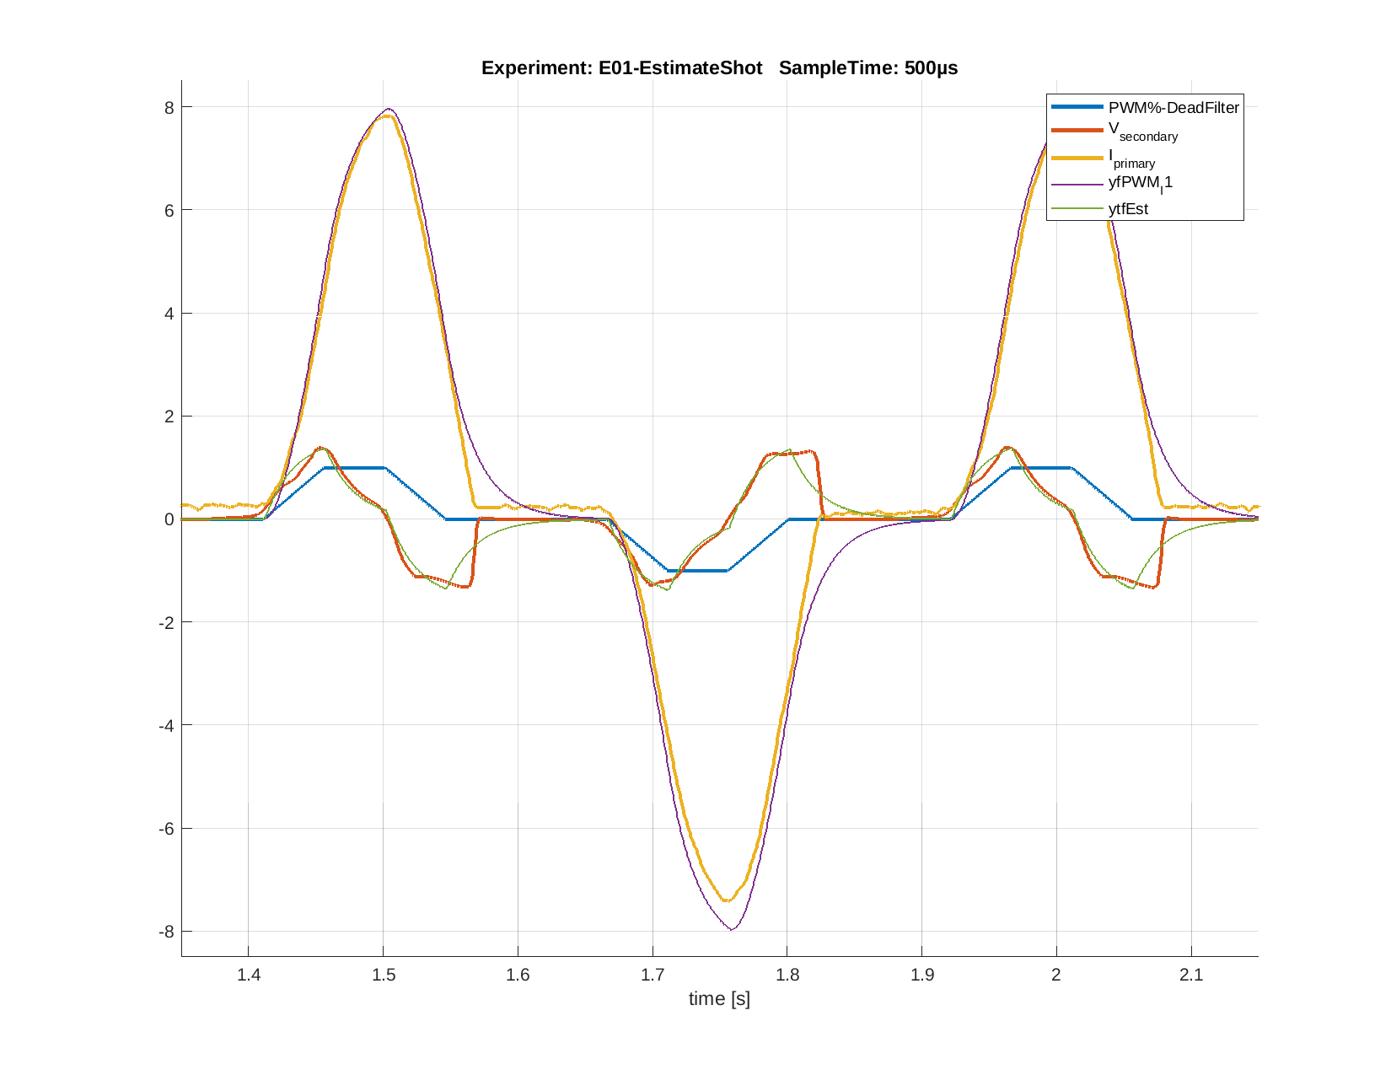
Identificazione del Modello

Slide 28
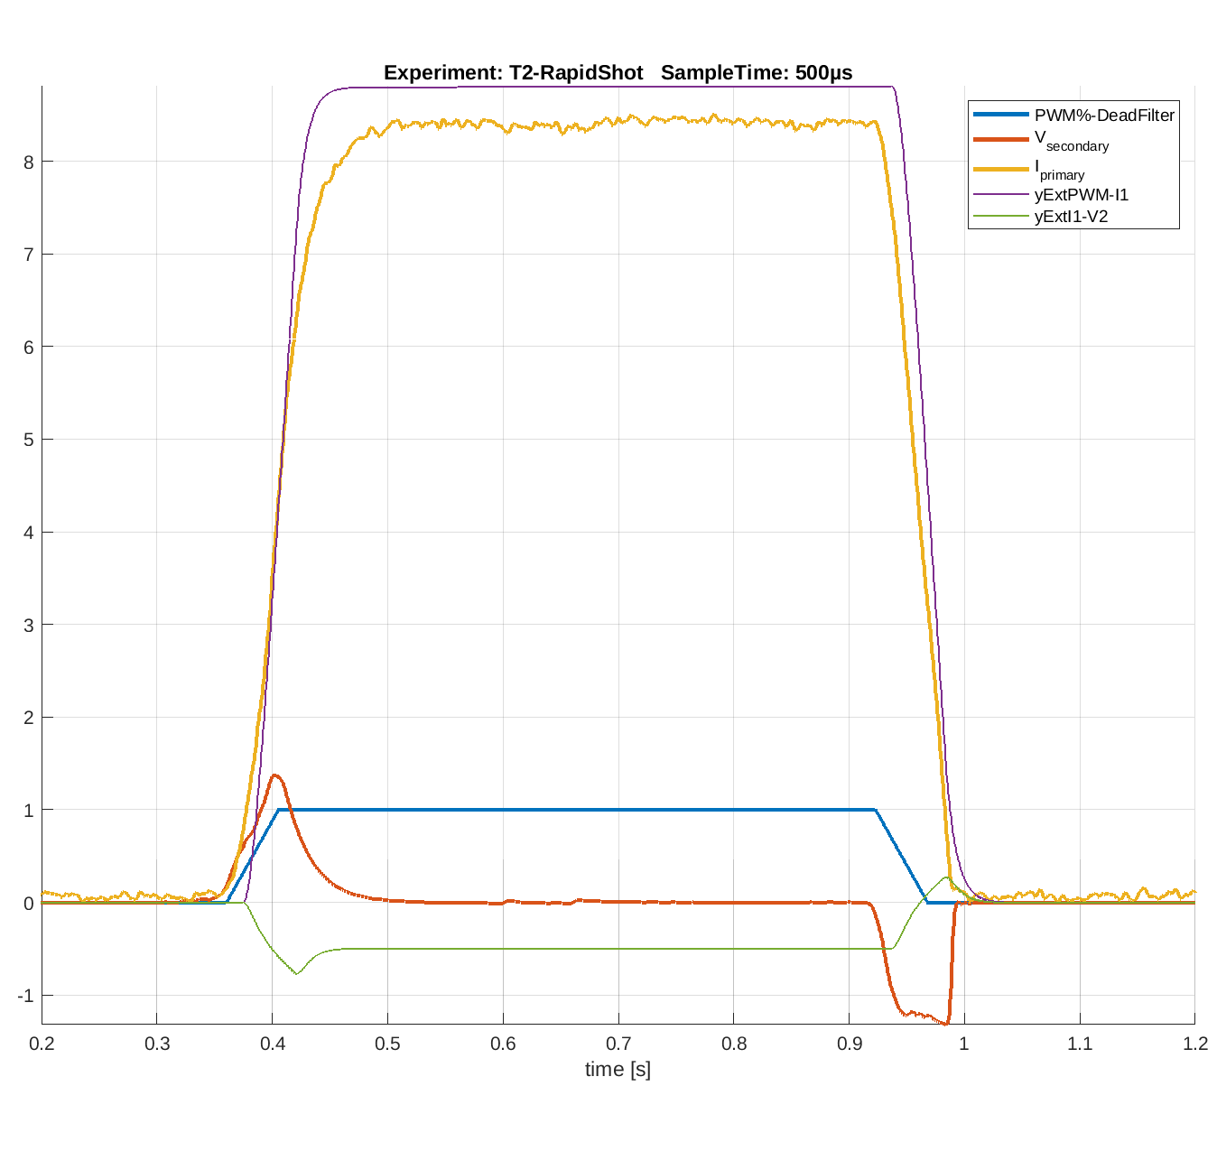
Identificazione Automatica
Mediante la libreria:
«System Identification Toolbox»
Integrata all’interno di Matlab sono stati stimati I parametri delle funzioni di trasferimento usando in ingresso il segnale di Rapid-Shot
Gli esiti:
Corrente del primario, accettabile
Tensione secondario, fallito

Slide 29
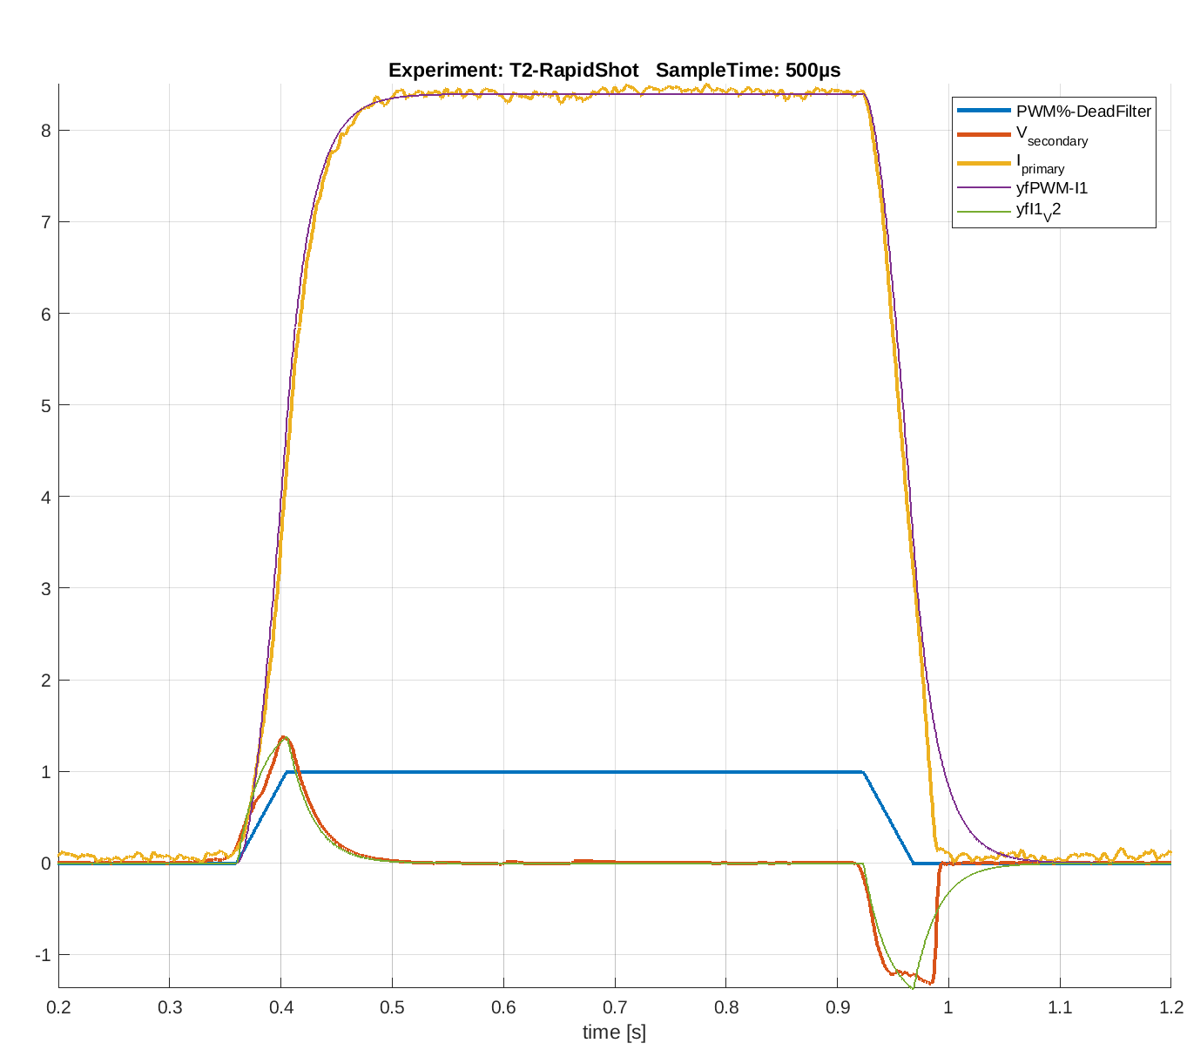
Identificazione Manuale
Partendo dalle stime automatiche viste precedentemente, mediante un lavoro di tuning dei parametri si è calcolato un modello più aderente alla realtà
Gli esiti:
Corrente del primario, Eccellente
Tensione secondario, Ottimo

Slide 30
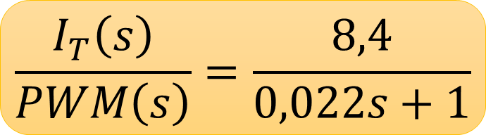
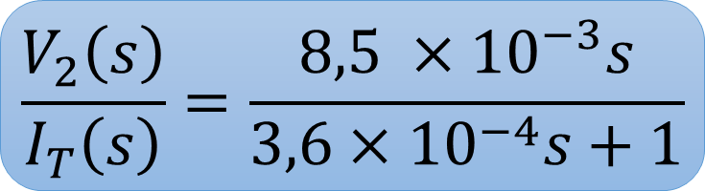
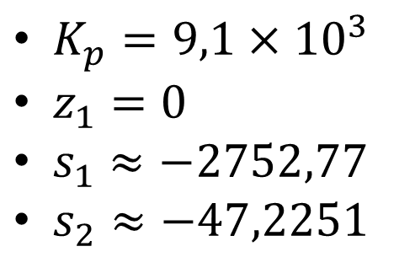
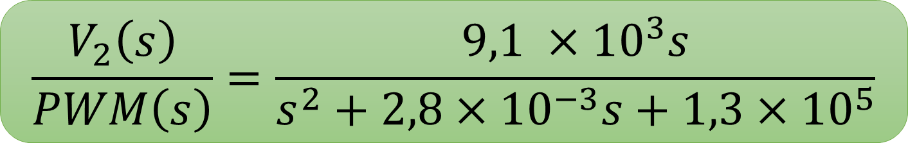
Funzioni di trasferimento Stimate
$$\frac{I_{T}\left(s\right)}{PWM\left(s\right)}=\frac{8,4}{0,022s+1}$$
$$\frac{V_{2}\left(s\right)}{I_{T}\left(s\right)}=\frac{8,5 ×{10}^{−3}s}{3,6×{10}^{−4}s+1}$$
$$\frac{V_{2}\left(s\right)}{PWM\left(s\right)}=\frac{9,1 ×{10}^{3}s}{s^{2}+2,8×{10}^{−3}s+1,3×{10}^{5}}$$
$K_{p}=9,1×{10}^{3}$
$z_{1}=0$
$s_{1}≈−2752,77$
$s_{2}≈−47,2251$
I cui parametri possono essere riassunti come:

Slide 31
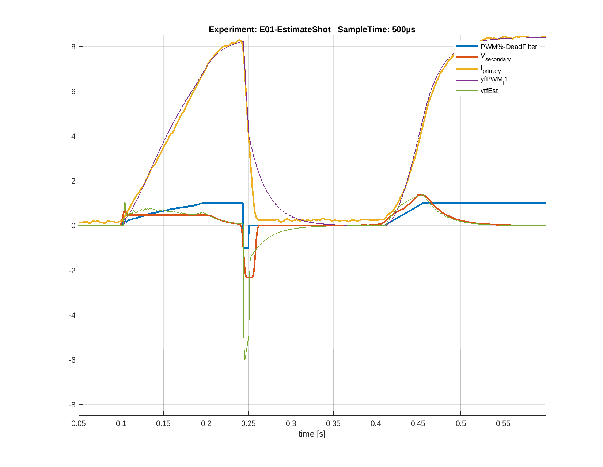
Benchmark 1

Slide 32
Benchmark 2

Slide 33
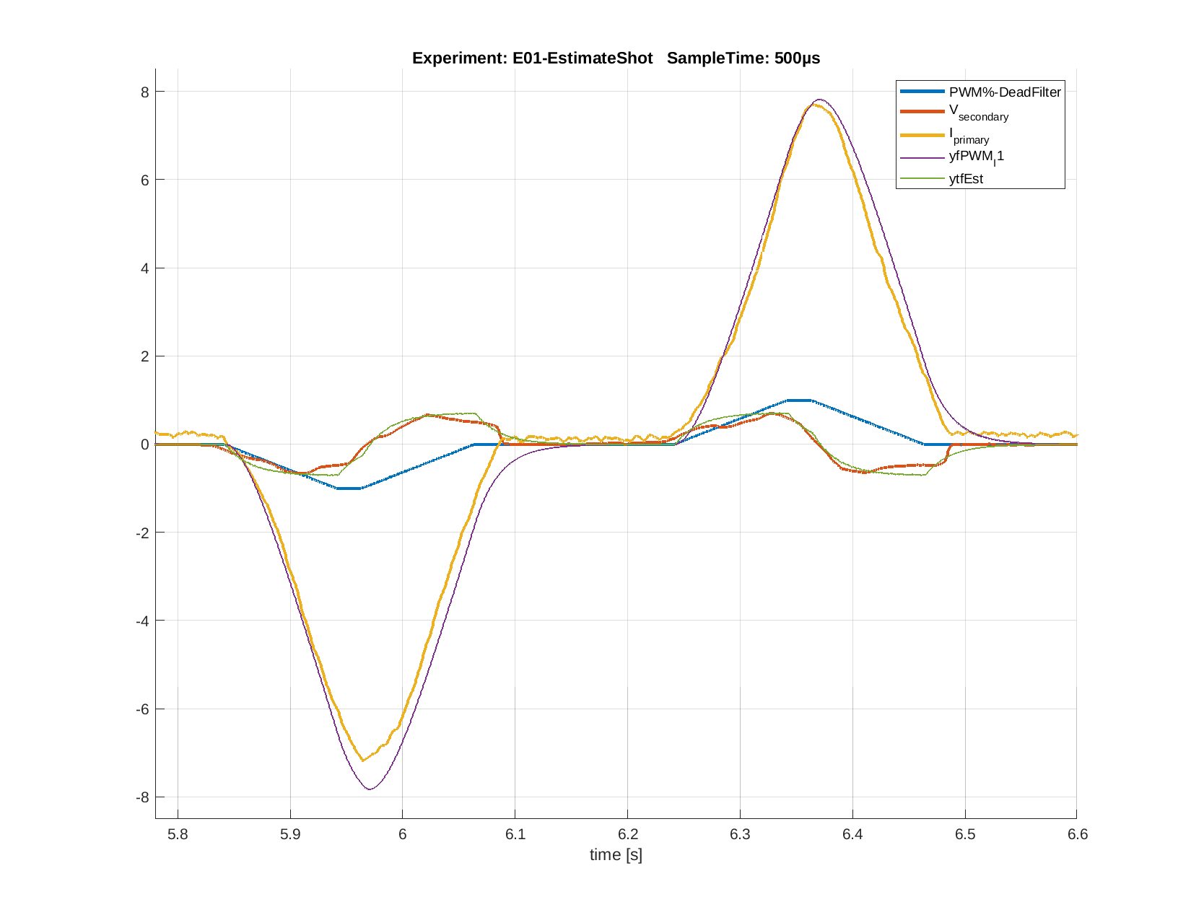
Benchmark 3

Slide 34
Titolo
asd

Slide 35
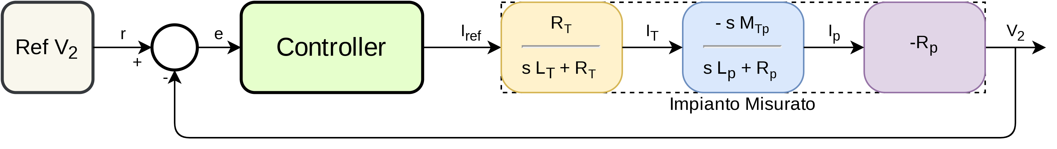
Sviluppo del Controllo

Slide 36
Obiettivo di Controllo
L’obiettivo di controllo è il raggiungimento con errore nullo di un riferimento costante per le correnti di Plasma.
Come visto prima, la misura di tensione, in caso di corrente costante, equivale a quella di corrente (a meno di un coefficiente funzione della resistenza di plasma)

Slide 37
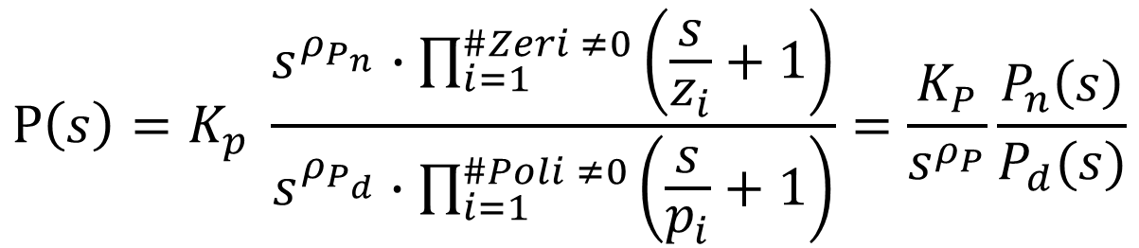
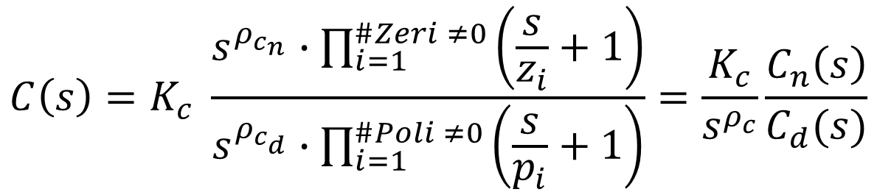
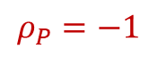
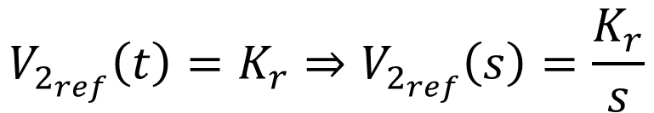
Riformulazione delle funzioni di trasferimento
Allo scopo di calcolare li design di controllore adatto, ridefiniamo le
$$C\left(s\right)=K_{c} \frac{s^{ρ_{c_{n}}}∙\prod_{i=1}^{\#Zeri ≠0}{\left(\frac{s}{z_{i}}+1\right)}}{s^{ρ_{c_{d}}}∙\prod_{i=1}^{\#Poli ≠0}{\left(\frac{s}{p_{i}}+1\right)}}=\frac{K_{c}}{s^{ρ_{c}}}\frac{C_{n}\left(s\right)}{C_{d}(s)}$$
$$P\left(s\right)=K_{p} \frac{s^{ρ_{P_{n}}}∙\prod_{i=1}^{\#Zeri ≠0}{\left(\frac{s}{z_{i}}+1\right)}}{s^{ρ_{P_{d}}}∙\prod_{i=1}^{\#Poli ≠0}{\left(\frac{s}{p_{i}}+1\right)}}=\frac{K_{P}}{s^{ρ_{P}}}\frac{P_{n}\left(s\right)}{P_{d}(s)}$$
$$ρ_{P}=−1$$
$$V_{2_{ref}}\left(t\right)=K_{r}⇒V_{2_{ref}}\left(s\right)=\frac{K_{r}}{s}$$

Slide 38
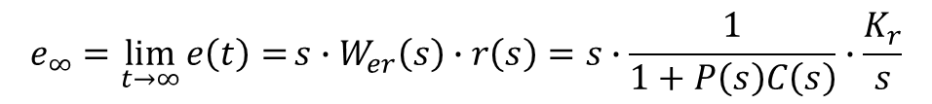
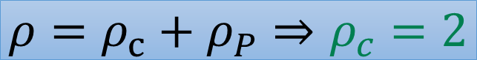
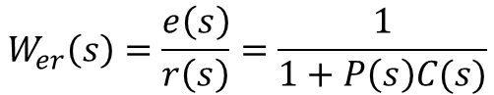
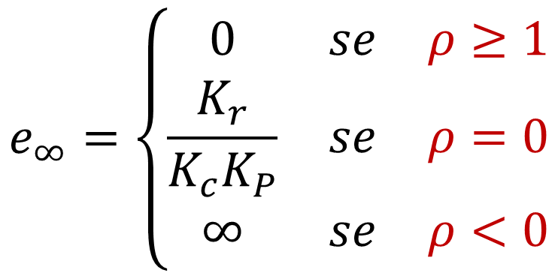
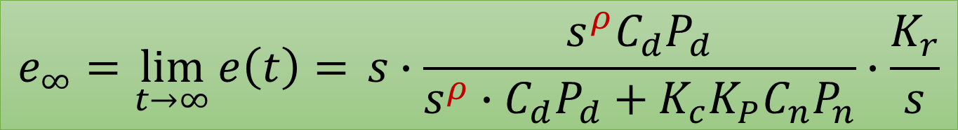
Calcolo del controllore
Usando il Teorema del valore finale, abbiamo:
$$W_{er}\left(s\right)=\frac{e\left(s\right)}{r\left(s\right)}=\frac{1}{1+P\left(s\right)C(s)}$$
$$e_{∞}={\lim_{t→∞}{e\left(t\right)=}s∙W}_{er}\left(s\right)∙r\left(s\right)=s∙\frac{1}{1+P\left(s\right)C\left(s\right)}∙\frac{K_{r}}{s}$$
$$1+P\left(s\right)C\left(s\right)=1+\frac{K_{c}}{s^{ρ_{c}}}\frac{C_{n}\left(s\right)}{C_{d}(s)} ∙\frac{K_{P}}{s^{ρ_{P}}}\frac{P_{n}\left(s\right)}{P_{d}\left(s\right)}=\frac{s^{ρ_{c}+ρ_{P}}C_{d}P_{d}+K_{c}K_{P}C_{n}P_{n}}{s^{ρ_{c}+ρ_{P}}C_{d}P_{d}}$$
$$e_{∞}=\lim_{t→∞}{e\left(t\right)=} s∙\frac{s^{ρ}C_{d}P_{d}}{s^{ρ}∙C_{d}P_{d}+K_{c}K_{P}C_{n}P_{n}}∙\frac{K_{r}}{s}$$
$$e_{∞}=\left\{\begin{matrix}0 & se & ρ≥1 \\ \frac{K_{r}}{K_{c}K_{P}} & se & ρ=0 \\ ∞ & se & ρ<0\end{matrix}\right.$$
$$ρ=ρ_{c}+ρ_{P}⇒ρ_{c}=2$$

Slide 39


Condizioni di Esistenza
Per essere validi i calcoli di $e_{∞}$, Il sistema a ciclo chiuso $W_{V_{2}r}$ (funzione di sensitività complementare) deve essere A.S.
$$W_{yr}\left(s\right)=\frac{y\left(s\right)}{r\left(s\right)}=\frac{P\left(s\right)C(s)}{1+P\left(s\right)C(s)} ⇒ Den\left(W_{yr}\right)=1+P\left(s\right)C\left(s\right)$$
$$Den\left(W_{yr}\right)=s^{ρ_{c}+ρ_{P}}C_{d}P_{d}$$
Ed essendo $P_{d}\left(s\right)$ composto da 2 poli semplici A.S. segue che un qualsiasi controllore con i poli Stabili è adatto ai requisiti di stabilità

Slide 40

Controllore PID-style
Il design di controllore proposto è quindi:
$$C\left(s\right)=\frac{K_{2}}{s^{2}}+\frac{K_{1}}{s}+K_{p}=\frac{K_{2}+sK_{1}+s^{2}K_{p}}{s^{2}}$$
Analizziamo ora come i Termini contribuiscono alla dinamica sul modello stimato precedentemente.

Slide 41

Analisi Qualitativa con Simulink
Analizziamo ora come i Termini del controllore proposto contribuiscono alla dinamica sul modello stimato precedentemente.

Slide 42


Slide 43


Slide 44


Slide 45


Slide 46


Slide 47


Slide 48

Applicazione Reale

Slide 49


Da Tempo continuo a Tempo Discreto
Mediante una discretizzazione Zero Order Hold (ZOH), otteniamo il controllore equivalente a tempo discreto

Slide 50

ZOH discretizzazione

Slide 52


Slide 53


Slide 54

EMP: Embedded Message Pack
https://github.com/Alfystar/EMP

Slide 55
Scopo, Key feature, limiti di EMP
EMP nasce con l’obiettivo di standardizzare un protocollo che permettesse di automatizzare il lavoro di programmazione necessario all’invio e alla ricezione di pacchetti tra 2 Device connessi Peer2Peer (Nessuna pretesa di networking).

Slide 56
Protocollo di comunicazione
Consistent Overhead Byte Stuffing (COBS)
È un algoritmo per codificare byte di informazione dividendoli in frame attraverso un algoritmo non ambiguo
COBS trasforma una stringa arbitraria di byte, ciascuno dei quali ha un Range di valori da [0:255] in una stringa di byte dove però ogni byte va da [1:255].
Dist = 3
Dist = 2

Slide 57
Conseguenze del protocollo
Vantaggi
Pacchetti Self-Delimited
Canale Multi-Packet ready
Protocollo Senza Negoziazioni
Svantaggi
Aggiunge 2 byte fissi
Richiede O(n) elaborazione sia in codifica che decodifica

Slide 59


Slide 60
Grazie per l’attenzione!

